Slide 1
Notes:
Bộ tài liệu này được xây dựng dựa trên tài liệu hướng dẫn cuộc thi khí hậu cho trẻ em toàn thế giới của UNICEF toàn cầu, và nội dung chuyên môn do Tổng cục phòng chống thiên tai cung cấp
Bộ tài liệu này được thiết kế dành cho trẻ em, tuy nhiên các bậc cha mẹ, thầy cô giáo, các anh chị phụ trách Đội hoàn toàn có thể sử dụng để làm việc với các nhóm trẻ em và giúp các em tham gia cuộc thi.

Slide 2
Notes:
Bộ tài liệu này cung cấp cho trẻ em
Các thông tin cần thiết để tham gia cuộc thi
Những kiến thức chung về thiên tai và biến đổi khí hậu
Các bước để các em sáng tác, xây dựng nhân vật và câu chuyện
Các tài liệu tham khảo về Thiên tai, và các mục tiêu phát triển bền vững toàn cầu - SDG

Slide 3
PHẦN 1: KIẾN THỨC CHUNG VỀ THIÊN TAI, BIẾN ĐỔI KHÍ HẬU VÀ MÔI TRƯỜNG
CUỘC THI
GIẢI CỨU TRÁI ĐẤT
TRẺ EM SẼ LÀM QUEN VỚI MỘT SỐ THUẬT NGỮ
BIẾN ĐỔI KHÍ HẬU
THIÊN TAI
MÔI TRƯỜNG
9

Slide 4
Notes:
Các em sẽ xem một video hoạt hình ngắn giới thiệu ngắn gọn về các mục tiêu phát triển bền vững toàn cầu

Slide 5
HÀNH ĐỘNG CỦA CON NGƯỜI CÓ ẢNH HƯỞNG ĐẾN MÔI TRƯỜNG NHƯ THẾ NÀO?
CUỘC THI
GIẢI CỨU TRÁI ĐẤT
Ô NHIỄM
TIÊU THỤ NĂNG LƯỢNG
CHẶT PHÁ RỪNG
LÃNG PHÍ
SỬ DỤNG QUÁ MỨC NGUỒN TÀI NGUYÊN
Notes:
TÌM HIỂU VỀ HÀNH ĐỘNG CON NGƯỜI GÂY ẢNH HƯỞNG ĐẾN MÔI TRƯỜNG
Ô NHIỄM MÔI TRƯỜNG
TIÊU THỤ NĂNG LƯỢNG THẢI RA KHÍ NHÀ KÍNH

Slide 7
THIÊN TAI LÀ GÌ VÀ ẢNH HƯỞNG ĐẾN CON NGƯỜI NHƯ THẾ NÀO?
CUỘC THI
GIẢI CỨU TRÁI ĐẤT
THIÊN TAI LÀ GÌ?
THIÊN TAI ĐÃ GÂY THIỆT HẠI NHƯ THẾ NÀO?
CẦN LÀM GÌ ĐỂ PHÒNG CHỐNG THIÊN TAI?

Slide 8
Notes:
Tiếp theo trẻ em sẽ xem một video hoạt hình ngắn giới thiệu ngắn gọn về hành động của con người nhằm thích ứng với biến đổi khí hậu

Slide 13
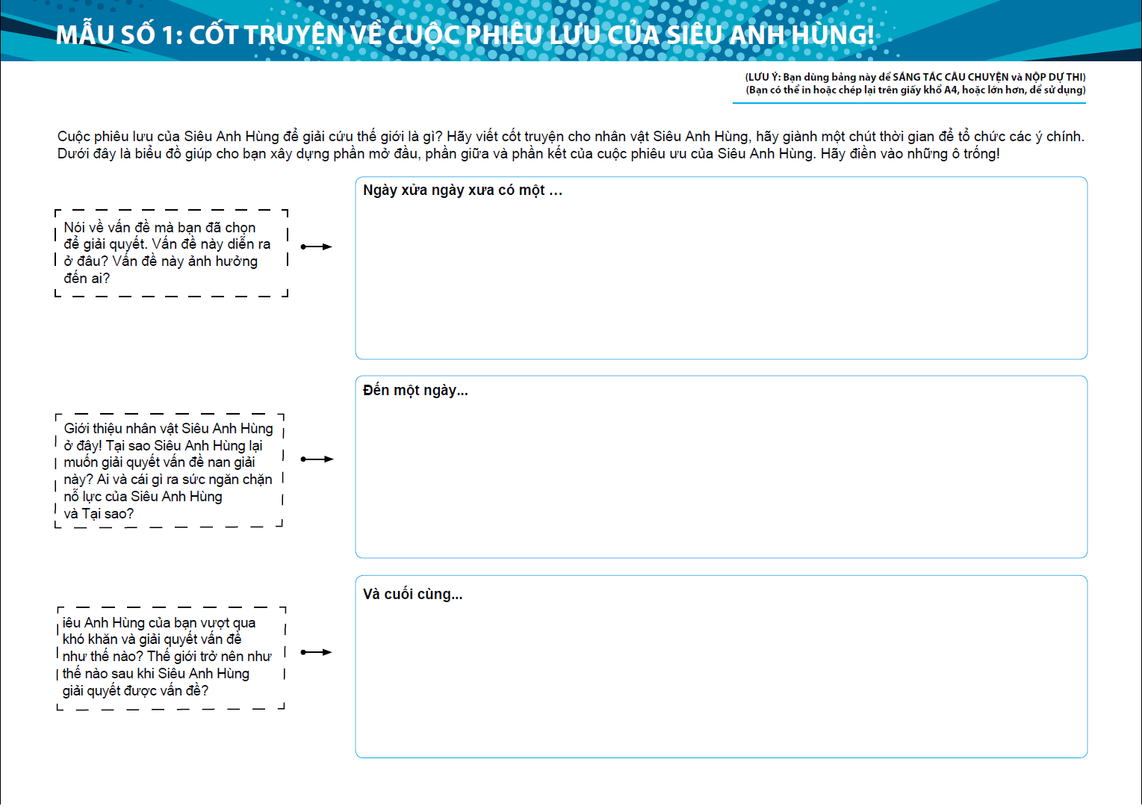

Slide 15
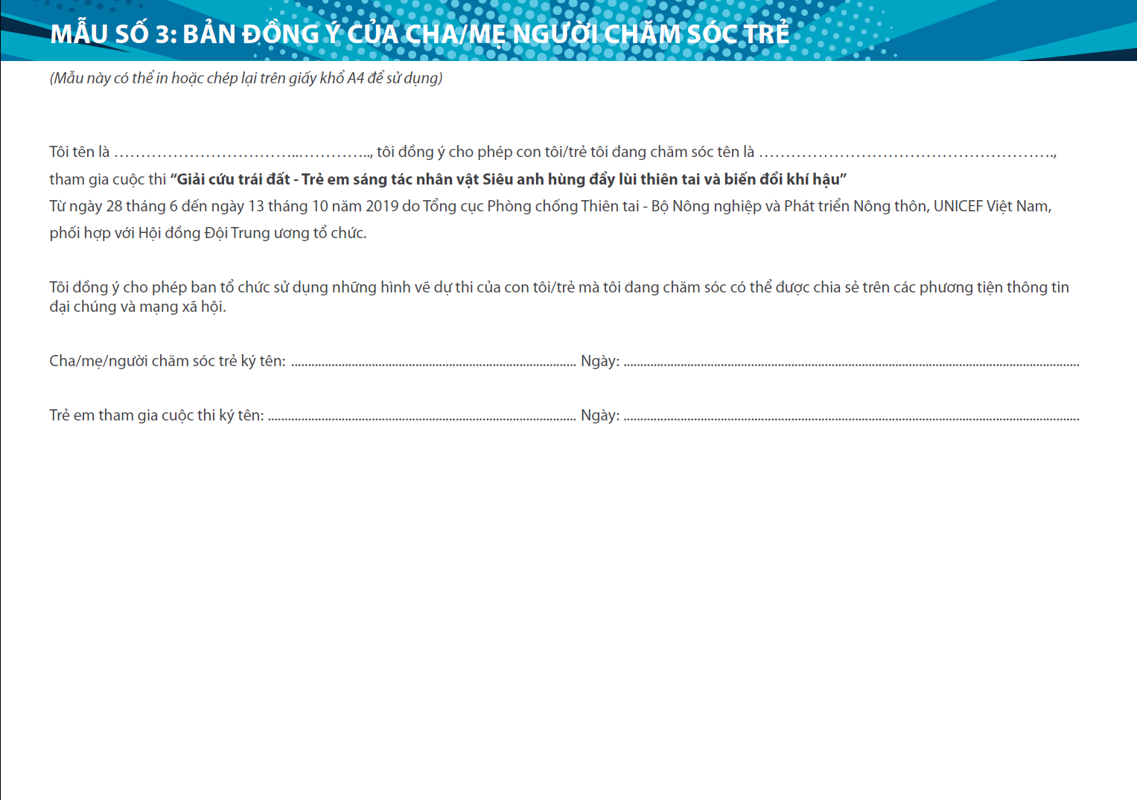

Slide 16
TÀI LIỆU THAM KHẢO MỘT SỐ MỤC TIÊU PHÁT TRIỂN BỀN VỮNG

Slide 17
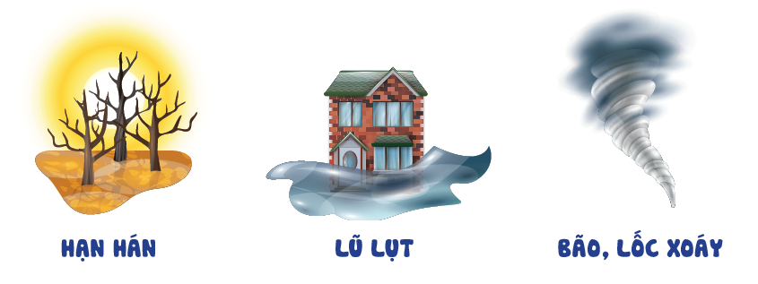
TÀI LIỆU THAM KHẢO
CÁC LOẠI HÌNH THIÊN TAI THƯỜNG XẢY RA Ở VIỆT NAM
VÀ CÁC HƯỚNG DẪN PHÒNG, CHỐNG CHO TRẺ EM

Slide 19
TRANG WEB VỀ CUỘC THI, TẢI TÀI LIỆU HƯỚNG DẪN
https://uni.cf/2FE9PPY
Notes:
CUỐI CÙNG ĐỂ HOÀN THIỆN BỘ TÀI LIỆU, TRANG WEB, CŨNG NHƯ VIDEO GIỚI THIỆU VỀ CUỘC THI, TÔI XIN ĐƯỢC CÁM ƠN
CHỊ THÚY ÁI, PHÓ VỤ TRƯỞNG VÀ BẠN KHÁNH CHI VỤ CỘNG ĐỒNG, TỔNG CỤC PHÒNG CHỐNG THIÊN TAI ĐÃ CUNG CẤP CÁC NỘI DUNG CHUYÊN MÔN
CÁC CÁN BỘ PHÒNG TRUYỀN THÔNG UNICEF ĐÃ BIÊN DỊCH, BIÊN SOẠN, THIẾT KẾ TÀI LIỆU CŨNG NHƯ XÂY DỰNG VIDEO GIỚI THIỆU CUỘC THI
ANH TRƯƠNG VIỆT HÙNG
CHỊ VĂN MINH HIỀN
BẠN ĐỖ MỸ LINH VÀ BẠN PHẠM PHƯƠNG ANH

